Slide 1


III ENCUESTA NACIONAL
DE DERECHOS HUMANOS
2015
Septiembre de 2015

Slide 2

OBJETIVO DE LA III ENDH
El objetivo general de la Encuesta Nacional de derechos humanos 2015 fue medir las concepciones y valoraciones en torno a los Derechos Humanos, así como las experiencias de vulneración de la población mayor de 18 años residente en Chile.

Slide 3
FICHA TÉCNICA

Slide 4
RESULTADOS

Slide 5
Definición, evolución y responsabilidad de garantizar

Slide 6
Percepción sobre Derechos Humanos

Slide 7
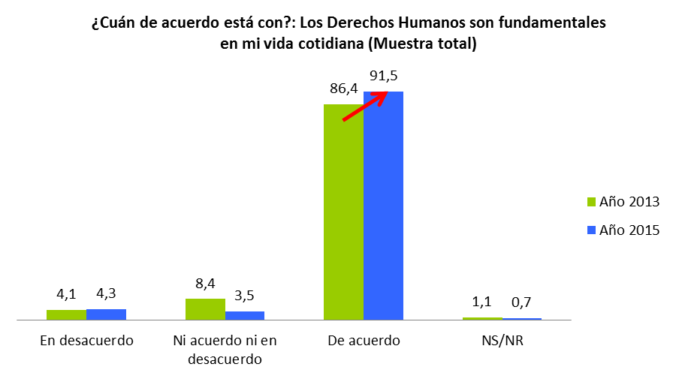
Percepción sobre Derechos Humanos

Slide 8
Percepción sobre evolución de DDHH

Slide 9
Responsabilidad de garantizar los derechos humanos
El Gobierno es percibido como el principal responsable de garantizar el respeto a los derechos humanos por un 42,3% de la población. En segundo lugar, se ubica el Estado con un 32,7%.

Slide 10
Percepción de protección y garantía
de derechos humanos

Slide 11
Percepción de protección y garantía
de derechos humanos
Los derechos percibidos como más protegidos y menos protegidos son los mismos que en la medición de 2013.

Slide 12
Percepción de protección y garantía
de derechos humanos
Con la batería de evaluaciones, se construyó el “Índice de Protección de los Derechos Humanos”.
Un 20,0% percibe una protección medio alta y alta, en tanto que un 28,9% considera que es bajo. Poco más de la mitad (51,1%), percibe un nivel de protección medio.
Entre quienes perciben un nivel de protección bajo se destacan las personas mayores de 61 años, con educación básica, extranjeros, simpatizantes de derecha, del NSE D.

Slide 13
Percepción de protección y garantía
de derechos humanos

Slide 14
Percepción de protección y garantía de los DESC
En seis derechos económicos, sociales y culturales (DESC), la población le atribuye la principal responsabilidad de garantizarlo al Estado. Las áreas en que la responsabilidad del Estado es más fuerte son la previsión social (73,1%), educación (68,1%) y salud (65,7%). Los únicos ámbitos en que la responsabilidad de las personas logra cierta relevancia son medio ambiente (12,8%) y trabajo (11,7%).

Slide 15
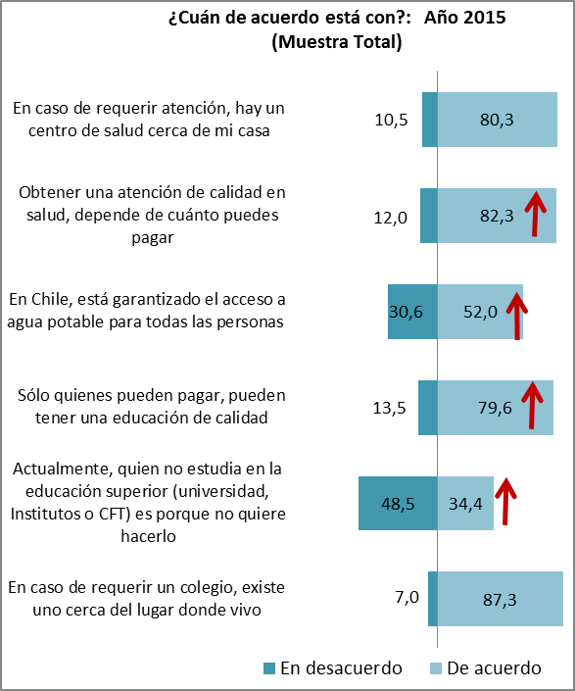
Percepción de protección y garantía de los DESC

Slide 16
Percepción de vulneración de derechos humanos

Slide 17
Percepción de vulneración de derechos humanos

Slide 18
Percepción de vulneración de derechos humanos

Slide 19
Percepción de vulneración de derechos humanos

Slide 20
Percepción de vulneración de derechos humanos

Slide 21
Percepción sobre condiciones de igualdad y no discriminación

Slide 22
Percepción sobre condiciones de igualdad y no discriminación

Slide 23
Prácticas discriminatorias

Slide 24
Prácticas discriminatorias

Slide 25
Pueblos indígenas

Slide 26
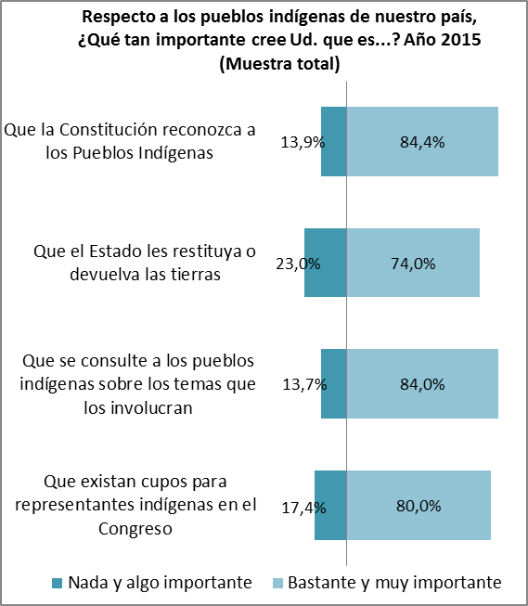
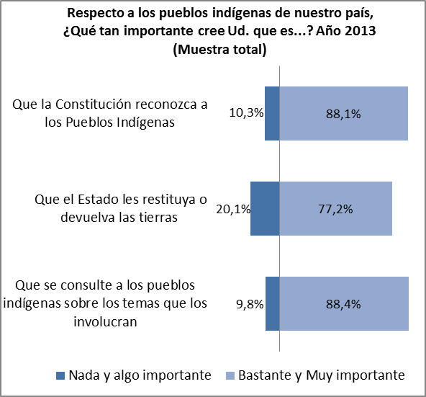
Pueblos indígenas

Slide 27
Percepción de tortura

Slide 28
Percepción de tortura

Slide 29
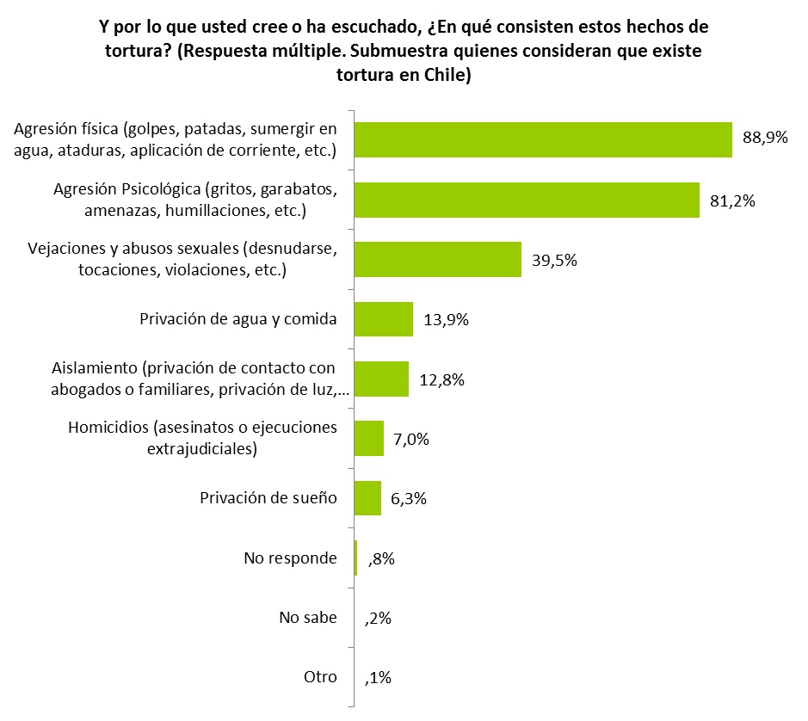

Slide 30
Cultura democrática y derechos humanos

Slide 31
Cultura democrática y derechos humanos

Slide 32
Cultura democrática y derechos humanos
El desacuerdo es significativamente superior a la media en los siguientes grupos: Personas con educación básica (61,1%) y universitaria (63,8%), habitantes de las regiones de Atacama (65,7%) y Aysén (65,5), NSE E (62%), evangélicos (65,1%) y que se identifican con la izquierda (64,0%).
Por su parte, el acuerdo con las “detenciones ciudadanas” es significativamente superior a la media en las regiones de Antofagasta (50,2%), Coquimbo (55,6%) y Los Ríos (52,8%), así como entre personas con educación media (47,4%) y técnica superior (49,8%), de religión católica (47,0%) y otras religiones (no católica ni evangélica) con un 54,7%.

Slide 33
Cultura democrática y derechos humanos

Slide 34
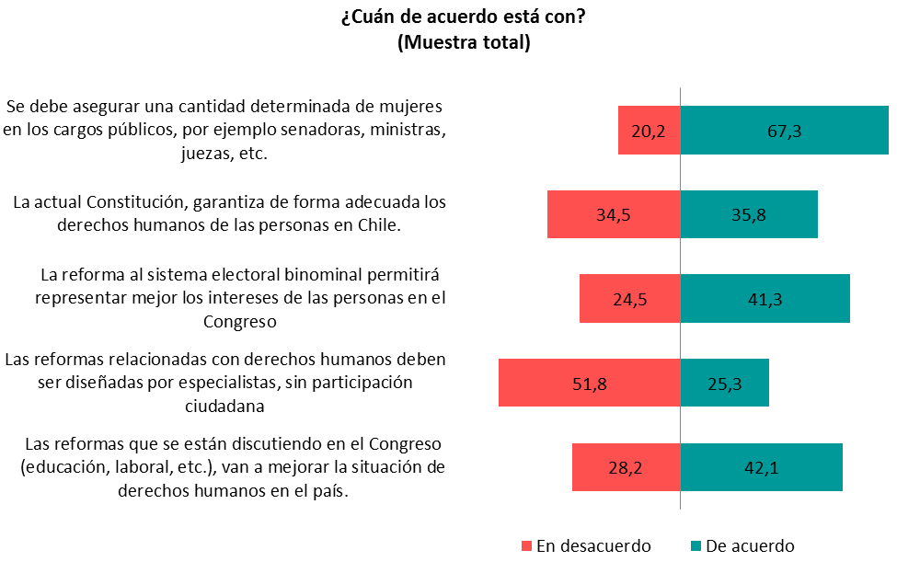
Cultura democrática y derechos humanos

Slide 35
Cultura democrática y derechos humanos
Se observan dos grupos con proporciones similares, un segmento con una cultura democrática media alta y alta (53,6%), y otro grupo (46,4%) con cultura democrática media y baja.
En el grupo con cultura democrática media y baja (46,4%) se destacan las personas de religión católica (51,2%), de otras religiones (55,4%), simpatizantes de derecha (60,9%), del NSE ABC1 (55,8%) y que residen en la zona sur (53,1%).
En el grupo que posee una cultura democrática alta y media alta predominan las personas sin religión (63,6%) y simpatizantes de izquierda (61,7%).

Slide 36
Educación en derechos humanos

Slide 37
Educación en derechos humanos

Slide 38
OBSERVACIONES FINALES
Conocimiento de los derechos humanos. Se mantienen los resultados de la encuesta anterior, que muestran un alto grado de conocimiento del concepto, y una concepción amplia de los mismos. Así, las ciudadanía relaciona los derechos humanos tanto con los civiles y políticos, como con los económicos, sociales y culturales.
El rol del Estado. Del mismo modo, existe una opinión mayoritaria que reconoce al Estado como el principal responsable de garantizar los derechos humanos, y que le asigna a la comunidad internacional un rol de importancia en la vigilancia del accionar estatal.
Democracia y derechos humanos. No obstante lo anterior, las respuestas de la ciudadanía revelan la tensión que persiste entre la valoración de la democracia y algunos principios de derechos humanos, reflejando rasgos autoritarios de la cultura nacional, que al tiempo que valoran los derechos humanos, desestiman el rol de la democracia en sus condiciones de posibilidad.

Slide 39
OBSERVACIONES FINALES (CONT.)
4. Percepción de vulneración. La III ENDH 2015, al igual que la encuesta del 2013, señala que los derechos percibidos como los más vulnerados son los DESC.
Tarea pendiente del Estado chileno: avanzar en igualdad. En relación al respeto de los DESC se observa que, si bien hay un acuerdo en que existe una garantía de acceso (como en el caso de la salud y la educación) no se percibe lo mismo en cuanto a la “calidad” de los servicios que se entregan. Tal y como se mencionó anteriormente, se mantiene la percepción mayoritaria compartida por las cuatro quintas partes de la población de que el acceso a bienes y servicios de calidad depende de la capacidad de pago de las personas: salud (82,3%), educación (79,6%) y vivienda (81,3%) de calidad (Cuadro no incluido en presentación). Estos porcentajes son mayores con respecto a la encuesta del 2013.
Discriminación. Se consolidan unos grupos de población que tendrían límites discriminatorios para el ejercicio de sus derechos: mujeres, diversidades sexuales, población penal y pueblos indígenas.
Educación en derechos humanos: la gran mayoría de la población considera la educación en derechos humanos una herramienta necesaria para la formación de ciudadanía, y para la formación de las Fuerzas Armadas y de Orden y Seguridad.

Slide 40
III ENCUESTA NACIONAL
DE DERECHOS HUMANOS
2015

